Slide 1
Достижение целей и продолжение мер по контролю эпидемии – Проект «EpiC»

Slide 2
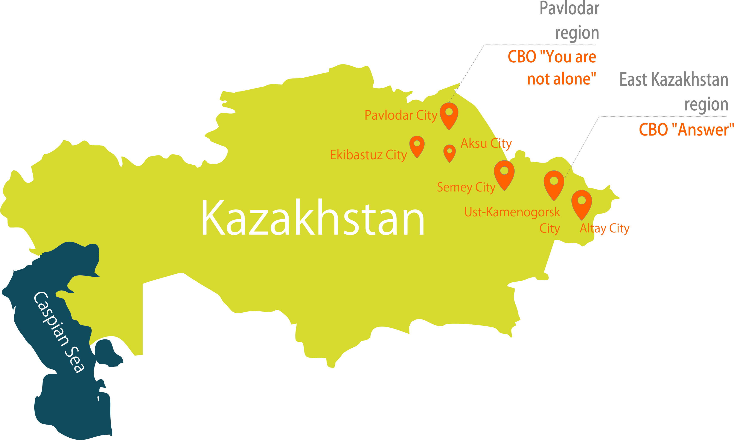
Сайты и НПО партнеры Проекта «EpiC» в Казахстане
ОФ «Answer» – Восточно-Казахстанская Область
ОФ «Ты не один» - Павлодарская Область

Slide 3
Проект «EpiC»
Глобальный проект, финансируемый PEPFAR и USAID, направленный на достижение и поддержание эпидемиологического контроля за ВИЧ инфекцией (апрель 2019 - апрель 2024).
Предоставляет техническую поддержку и оказывает прямые сервисы для улучшения показателей в рамках каскада услуг по ВИЧ.
FHI360 - основной исполнитель, работающий в консорциуме с организациями Палладиум (гос.соц.заказ и финансирование программ по ВИЧ).
Notes:
Каскад за пределами 2020 года измеряется показателями 95-95-95. Так как цели 90-90-90 мир должен достичь к декабрю 2020 года.
Финансирование для Центральной Азии предполагается на три года (FY21 – 23). Финансирование, приоритеты и цели утверждаются ежегодно.

Slide 4
Приоритетные направления
Повышения уровня выявления случаев ВИЧ за счёт расширения активного поиска новых случаев среди целевых групп, и расширения метода самотестирования на ВИЧ.
Улучшение подключения к лечению ВИЧ и подавления вирусной нагрузки с помощью модели социального сопровождения и других услуг на базе неправительственных организаций.
Обеспечение связи с услугами по профилактике ВИЧ, включая доконтактную профилактику для серодискордантных партнеров людей, живущих с ВИЧ.
Notes:
Индексное тестирование, внедрение инновационных подходов, включая онлайн.
Информирование и создание спроса на ДКП среди КГН.

Slide 5
Приоритетные направления
Улучшение всех элементов каскада путём внедрения стратегии по изменению социального поведения для привлечения к тестированию на ВИЧ, продвижения послания «Неопределяемый = Не передающий» (Н=Н) и подавления вирусной нагрузки.
Укрепление потенциала и возможностей НПО по сбору и анализу программных данных с целью улучшения качества данных и для принятия своевременных решений и анализа результатов.
Техническая помощь в области политики и адвокации с целью поддержки устойчивого ответа на эпидемию ВИЧ
Notes:
Задача 6. Техническая помощь в разработке дорожной карты устойчивости услуг по ВИЧ.
Проведение оценки потребности среди организаций гражданского общества в области политики и адвокации.

Slide 6
Индикаторы проекта
Индикатор | Цель
HTS_TST: Количество людей прошедших тестирование на ВИЧ и получивших результат | 1 028
HTS_INDEX: Количество людей, которые прошли тестирование в рамках подхода индексного тестирования | 1 028
HTS_POS: Количество впервые выявленных ВИЧ положительных людей | 257
HTS_SELF: Количество розданных самотестов на ВИЧ | 500
TX_NEW_VERIFY: Количество ЛЖВ впервые подключенных к АРТ | 226
TX_CURR_VERIFY: Количество ЛЖВ, которые получают АРТ по состоянию на конец отчетного периода | 203
COMM_SUPP_RET: Количество ЛЖВ, получающих услуги по уходу и поддержке в НПО | 192
GBV_REPORT_COMM: Количество людей, которые сообщили об пережитом насилии в течение последних трех месяцев | 103
Notes:
Подсчет индикаторов по тестированию и выявлению: только в соответствии с национальным алгоритмом и только подтверждённые случаи
Основной показатель, по которому будут продолжать оценивать эффективность – это количество человек с подтверждённым диагнозом.
По GBV – расчет был сделан исходя из общей статистики по % клиентов, которые пережили насилие. Главное – проводить скрининг и оказывать помощь и показывать эти данные.
Индикаторы по ДКП – нет цифровых значений, но мы будем показывать достигнутые результаты.

Slide 7
Спасибо за внимание! Алтынай Рсалдинова, Директор Проекта «EpiC» в Казахстане email arsaldinova@fhi360.org

